Slide 1

$Arcsin$. Решение уравнений $\sin{t=a}$

Slide 2
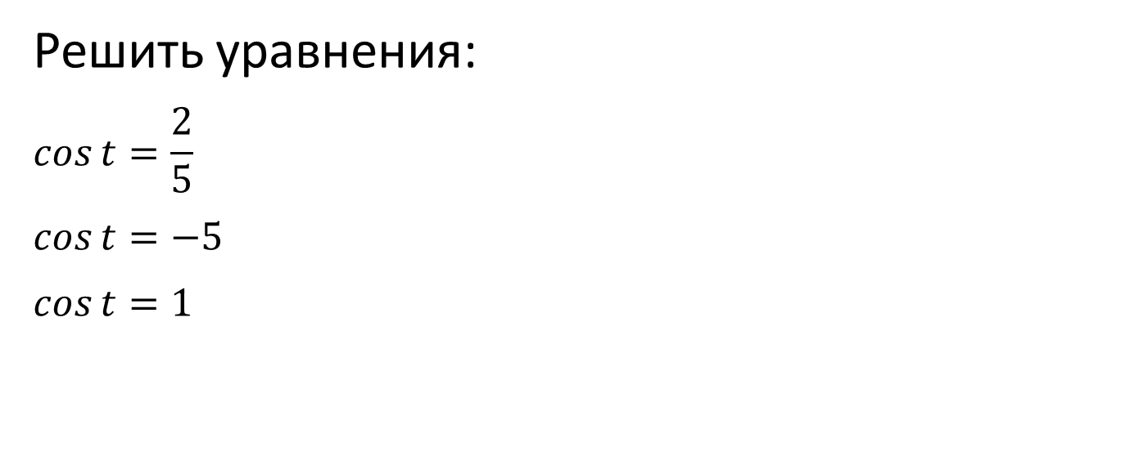


Упражнение:
Решить уравнения:
$$\cos{t=\frac{2}{5}}$$
$$\cos{t=−5 }$$
$$\cos{t=1 }$$
$$⇔t=±arccos\frac{2}{5}+2πk, k∈Z$$
$$− не имеет решения, так как −5∉\left[−1;1\right]$$
$$⇔t=2πk, k∈Z$$

Slide 3

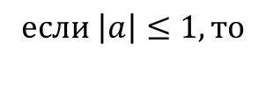


Повторим:
$$если \left|a\right|≤1, то$$
$$\arccos{a=t⇔\left\{\begin{aligned}\cos{t=a,} \\ 0≤t≤π.\end{aligned}\right.}$$
$$\cos{t=a}$$
$$t=±\arccos{a}+2πk, k∈Z.$$

Slide 4



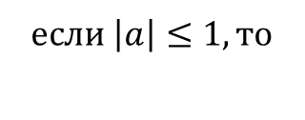


















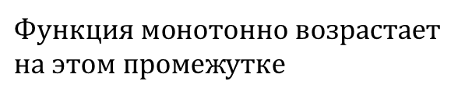


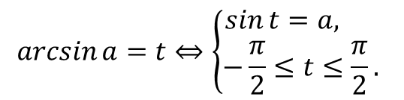
$$y$$
$$Функция монотонно возрастает$$
$$на этом промежутке$$
$$1$$
$$\sqrt{3}/2$$
$$\sqrt{2}/2$$
$$f(x)∈E(f)$$
$$1/2$$
$$−\frac{π}{2}$$
$$−\frac{π}{3}$$
$$−\frac{π}{4}$$
$$−\frac{π}{6}$$
$$y_{1}$$
$$x_{1}=\arcsin{y_{1}}$$
$$если \left|a\right|≤1, то$$
$$x_{1}$$
$$\frac{π}{4}$$
$$\frac{π}{3}$$
$$\frac{π}{2}$$
$$0$$
$$\frac{π}{6}$$
$$x$$
$$\arcsin{a=t⇔\left\{\begin{aligned}\sin{t=a,} \\ −\frac{π}{2}≤t≤\frac{π}{2}.\end{aligned}\right.}$$
$$−1/2$$
$$−\sqrt{2}/2$$
$$−\sqrt{3}/2$$
$$−1$$

Slide 5
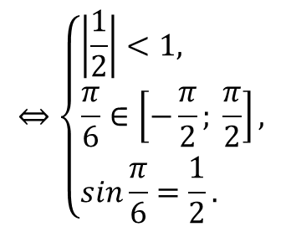
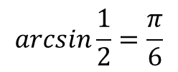
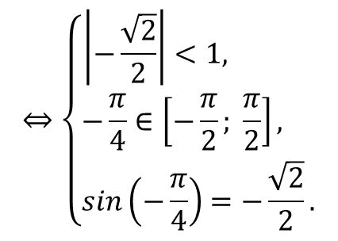
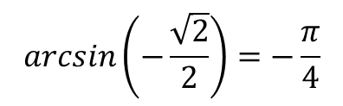
$$⇔\left\{\begin{aligned}\left|\frac{1}{2}\right|<1, \\ \frac{π}{6}∈\left[−\frac{π}{2}; \frac{π}{2}\right], \\ \sin{\frac{π}{6}=\frac{1}{2}}. \end{aligned} \right.$$
$$\arcsin{\frac{1}{2}=\frac{π}{6}}$$
$$⇔\left\{\begin{aligned}\left|−\frac{\sqrt{2}}{2}\right|<1, \\ −\frac{π}{4}∈\left[−\frac{π}{2}; \frac{π}{2}\right], \\ \sin\left(−\frac{π}{4}\right)=−\frac{\sqrt{2}}{2}.\end{aligned}\right.$$
$$\arcsin\left(−\frac{\sqrt{2}}{2}\right)=−\frac{π}{4}$$

Slide 6


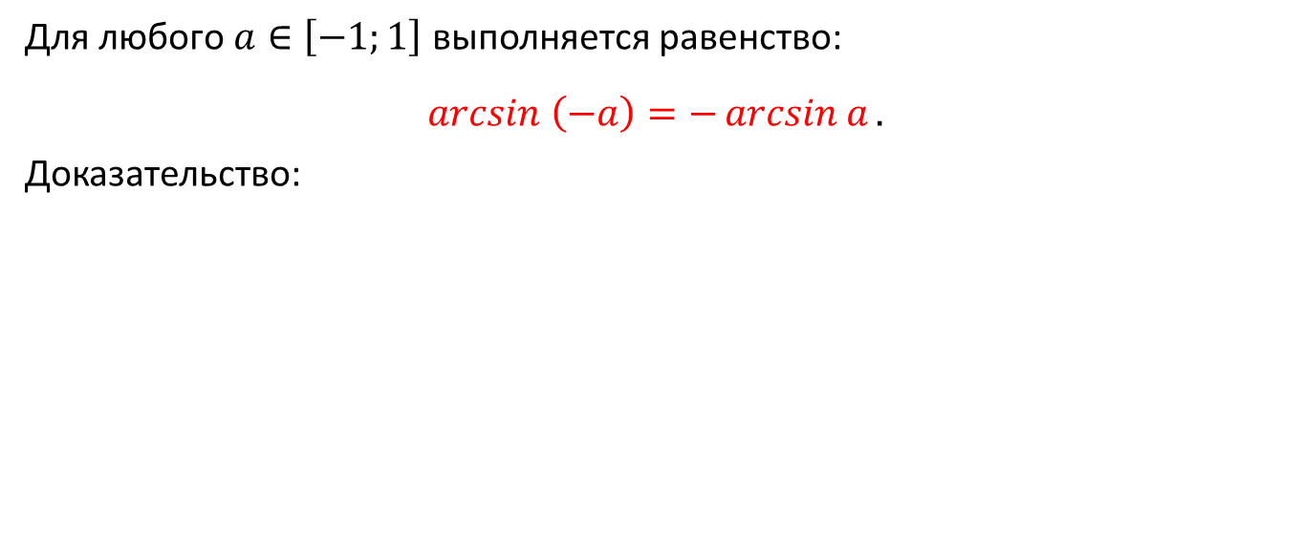









Свойство $\arcsin{a}:$
Для любого $a∈\left[−1;1\right]$ выполняется равенство:
$$arcsin \left(−a\right)=−{\arcsin{a}}.$$
Доказательство:
$$y$$
$$B$$
$$−\frac{π}{6}$$
$$1/2$$
$$C$$
$$A$$
$$\frac{π}{6}$$
$$x$$
$$−1/2$$
$$D$$

Slide 7
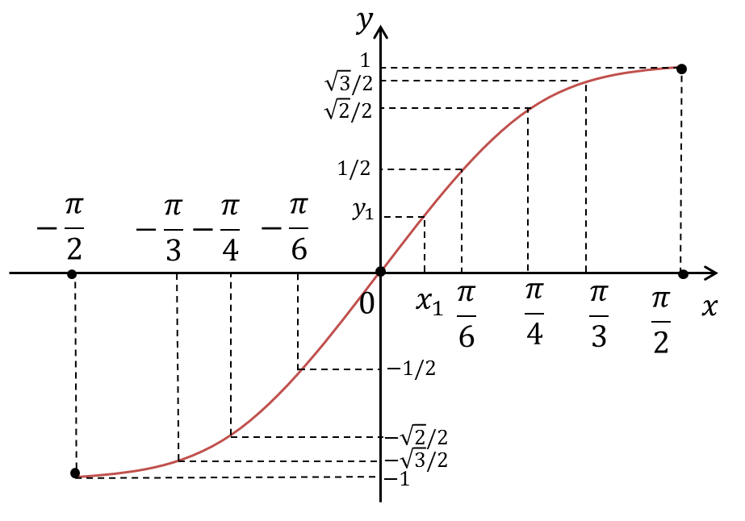
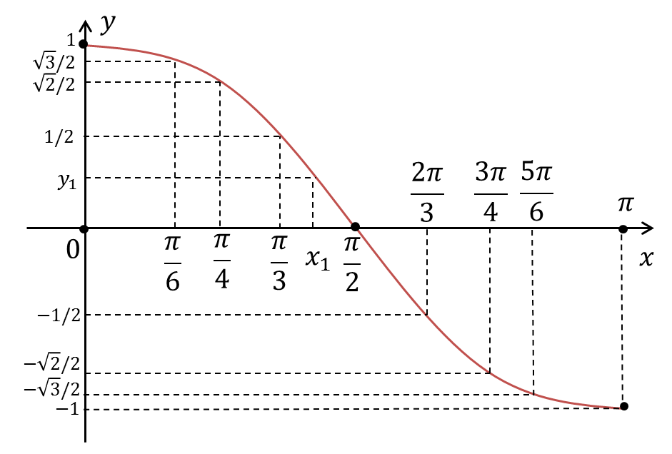
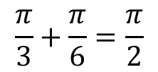
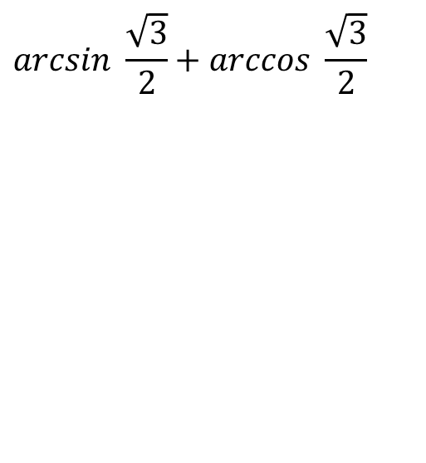
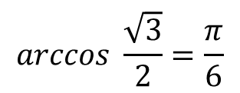
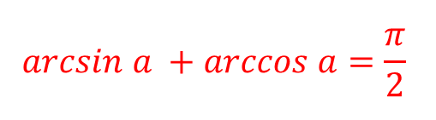
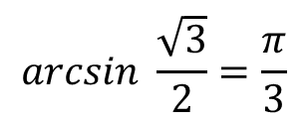
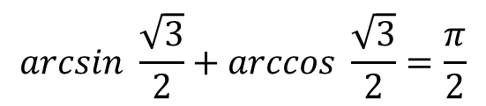
$$arcsin a +arccos a=\frac{π}{2}$$
$$arcsin \frac{\sqrt{3}}{2}+arccos \frac{\sqrt{3}}{2}$$
$$arcsin \frac{\sqrt{3}}{2}=\frac{π}{3}$$
$$arccos \frac{\sqrt{3}}{2}=\frac{π}{6}$$
$$\frac{π}{3}+\frac{π}{6}=\frac{π}{2}$$
$$arcsin \frac{\sqrt{3}}{2}+arccos \frac{\sqrt{3}}{2}=\frac{π}{2}$$

Slide 8

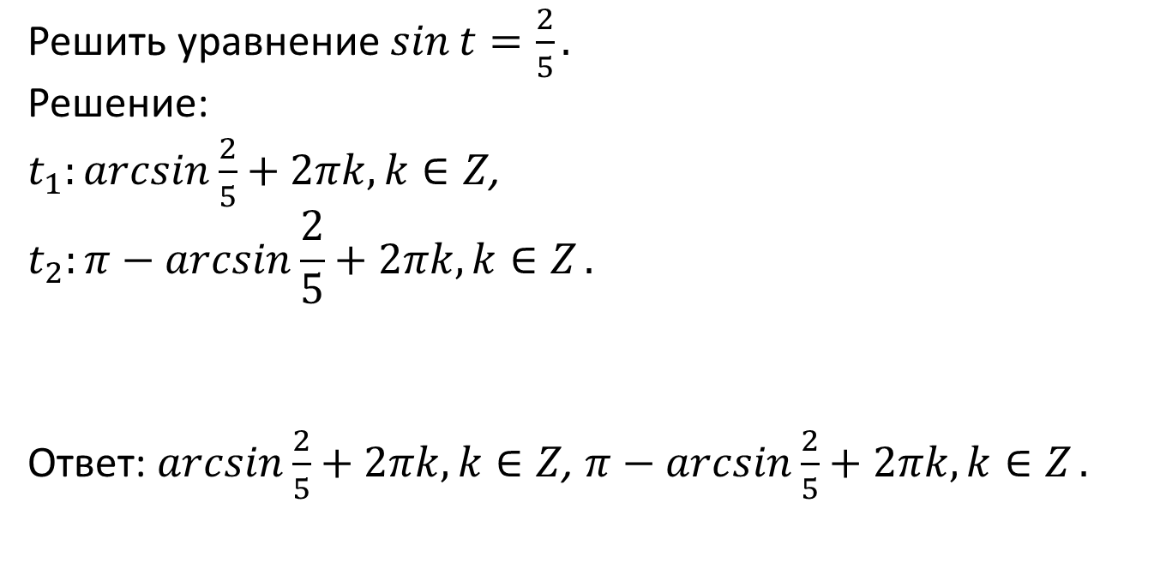


Пример:
Решить уравнение $\sin{t=\frac{2}{5}.}$
Решение:
$t_{1}:\arcsin{\frac{2}{5}+2πk, k∈Z}$,
$$t_{2}:π−arcsin{\frac{2}{5}+2πk, k∈Z}.$$
Ответ: $\arcsin{\frac{2}{5}+2πk, k∈Z}$, $π−arcsin{\frac{2}{5}+2πk, k∈Z}.$
$$\frac{2}{5}$$
$$t_{2}$$
$$t_{1}$$

Slide 9

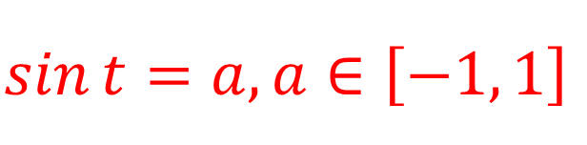

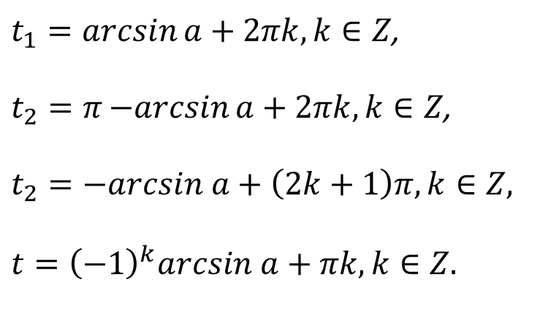

$$\sin{t=a, a∈\left[−1, 1\right]}$$
$t_{1}=\arcsin{a+2πk, k∈Z}$,
$t_{2}=π−arcsin{a+2πk, k∈Z}$,
$$t_{2}=−arcsin a+\left(2k+1\right)π, k∈Z,$$
$$t={\left(−1\right)}^{k}arcsin a+πk, k∈Z.$$
$$N$$
$$M$$
$$a$$

Slide 10
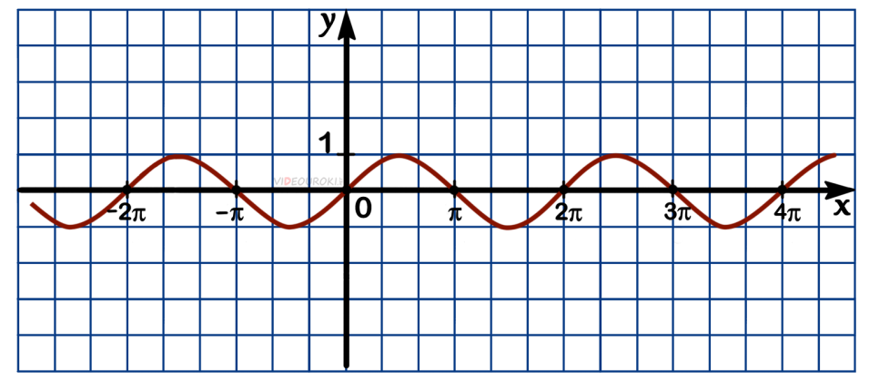



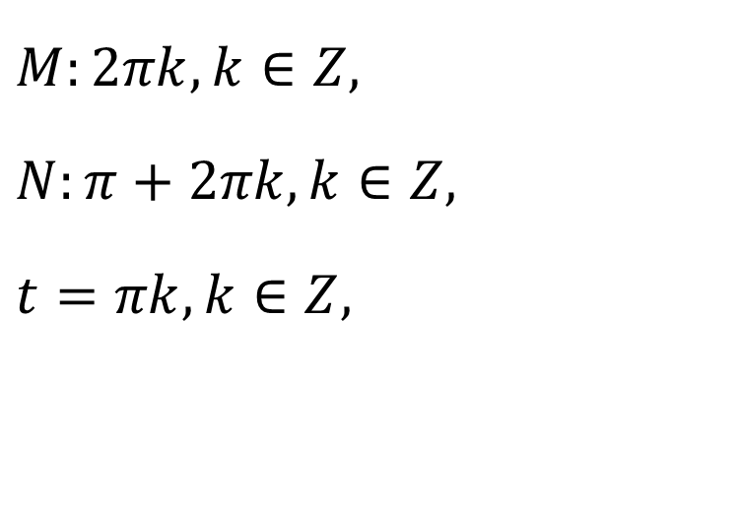

$$\sin{t=0}$$
$$M:2πk, k∈Z,$$
$$N:π+2πk, k∈Z,$$
$$t=πk, k∈Z,$$
$$N$$
$$M$$
$$0$$

Slide 11


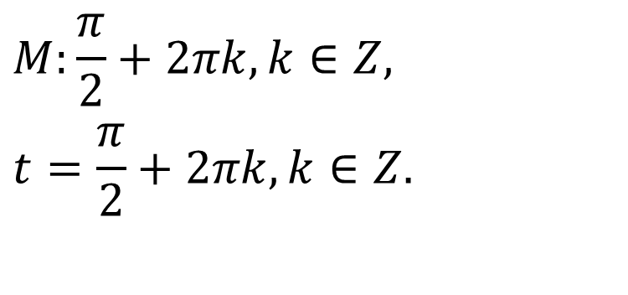
$$\sin{t=1}$$
$$M$$
$$M:\frac{π}{2}+2πk, k∈Z,$$
$$t=\frac{π}{2}+2πk, k∈Z.$$
$$0$$

Slide 12


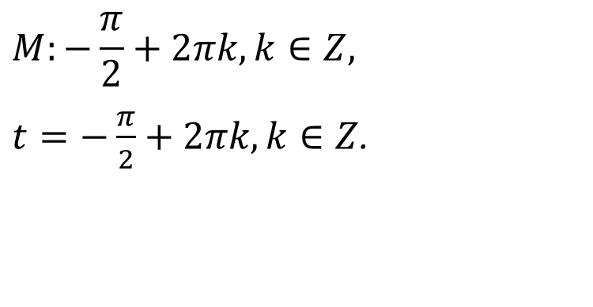
$$\sin{t=−1}$$
$$M:−\frac{π}{2}+2πk, k∈Z,$$
$t=−\frac{π}{2}+2πk, k∈Z$.
$$0$$
$$M$$

Slide 13
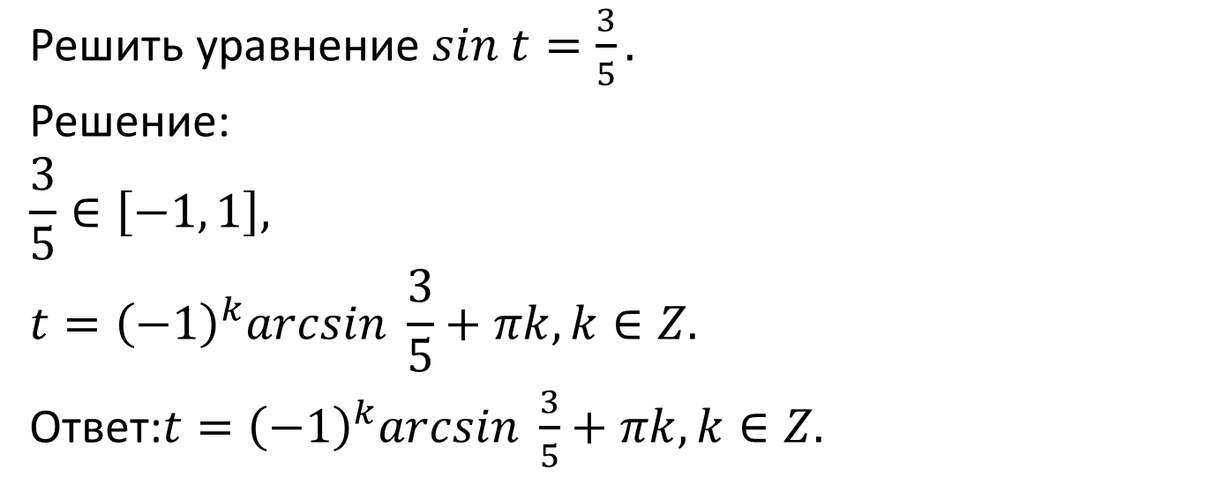
Пример:
Решить уравнение $sin t=\frac{3}{5}.$
Решение:
$$\frac{3}{5}∈\left[−1, 1\right],$$
$$t={\left(−1\right)}^{k}arcsin \frac{3}{5}+πk, k∈Z.$$
Ответ:$t={\left(−1\right)}^{k}arcsin \frac{3}{5}+πk, k∈Z.$

Slide 14
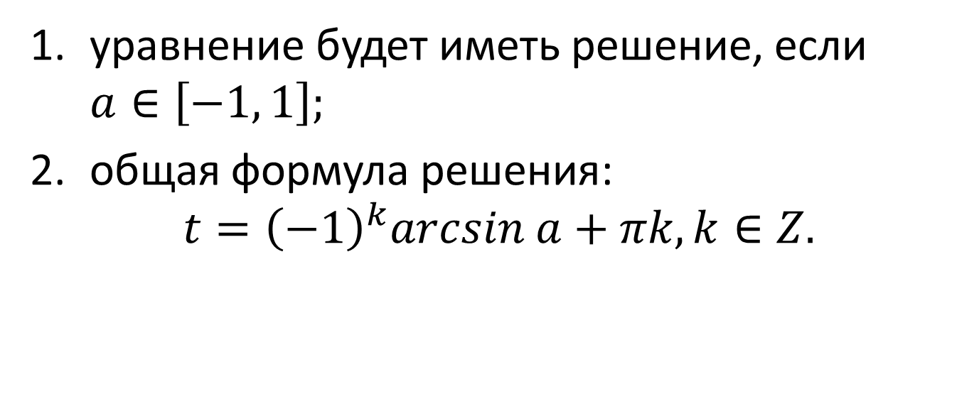

Алгоритм решения уравнений вида $\sin{t=a}$:
уравнение будет иметь решение, если $a∈\left[−1, 1\right];$
общая формула решения:
$$t={\left(−1\right)}^{k}arcsin a+πk, k∈Z.$$

Slide 15

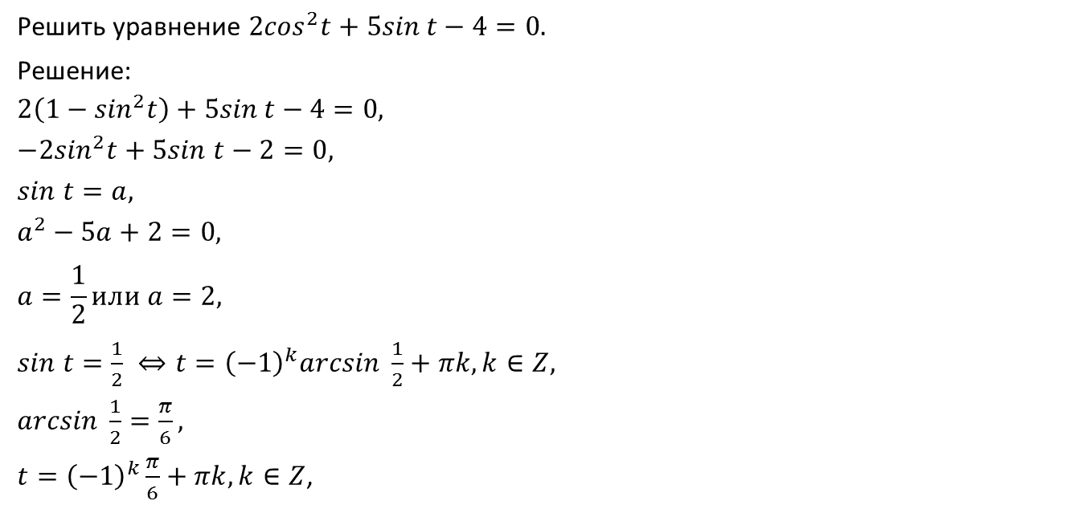

Пример:
$$\sin^{2}t+\cos^{2}t=1$$
$$t={\left(−1\right)}^{k}arcsin a+πk, k∈Z$$
Решить уравнение ${2cos}^{2}t+5sin{t}−4=0.$
Решение:
$$2\left(1−\sin^{2}t\right)+5sin{t}−4=0,$$
$$−2\sin^{2}t+5sin t−2=0,$$
$$sin t=a,$$
$$a^{2}−5a+2=0,$$
$$a=\frac{1}{2}или a=2,$$
$sin t=\frac{1}{2} ⇔t={\left(−1\right)}^{k}arcsin \frac{1}{2}+πk, k∈Z,$
$arcsin \frac{1}{2}=\frac{π}{6},$
$t={\left(−1\right)}^{k}\frac{π}{6}+πk, k∈Z$,
Ответ:$t={\left(−1\right)}^{k} \frac{π}{6}+πk, k∈Z.$

Slide 16
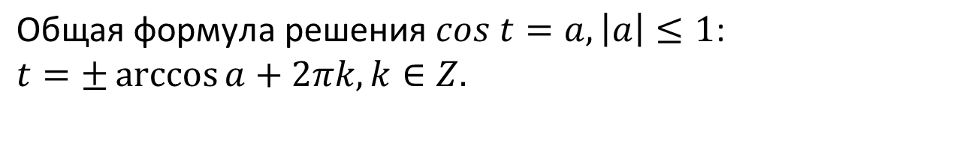
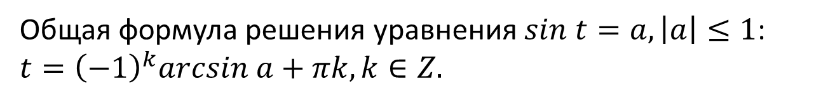
Общая формула решения уравнения $sin t=a, \left|a\right|≤1$:
$$t={\left(−1\right)}^{k}arcsin a+πk, k∈Z.$$
$$\text{Общая формула решения} cos t=a, \left|a\right|≤1\text{:}$$
$$t=±\arccos{a}+2πk, k∈Z.$$

